Slide 1
Audit Carrefour Express
Magasin : Akouda
18 aout 2020
M Dhia MECHLAOUI

Slide 2
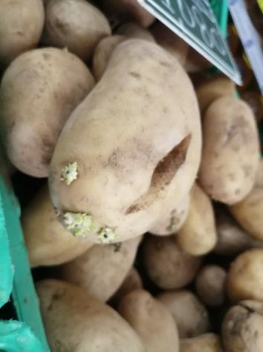
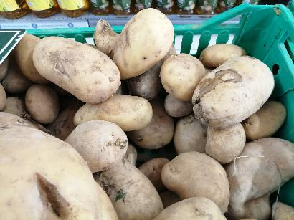
FLEG: pomme de terre altérée, certaine bourgeonnée.

Slide 3
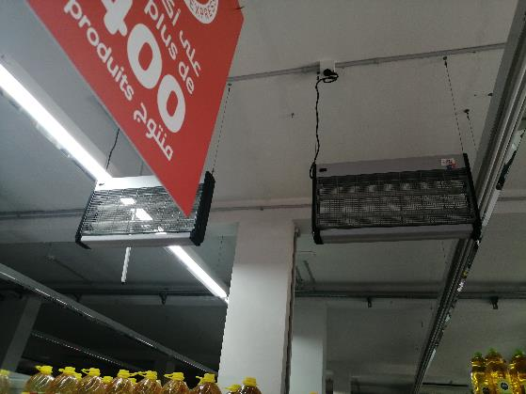
FLEG: les DEIVs n’étaient mis en marche, présence excessive de mouches au rayon.

Slide 4
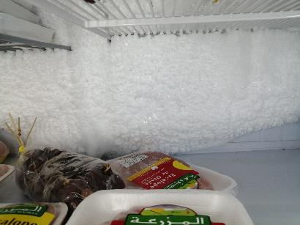
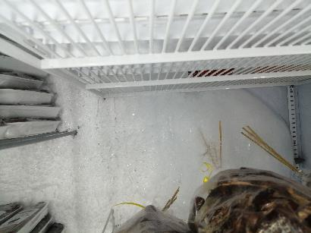
PLS: développement de givre dans le meuble positive.

Slide 5
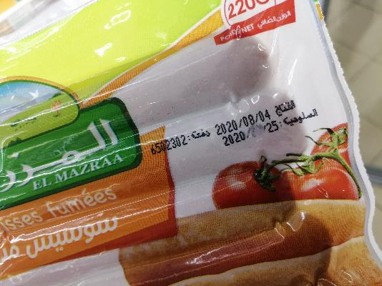
PLS: une partie de la date d’expiration était effacée sur un paquet de saucisses fumées (Mazraa).

